Slide 1
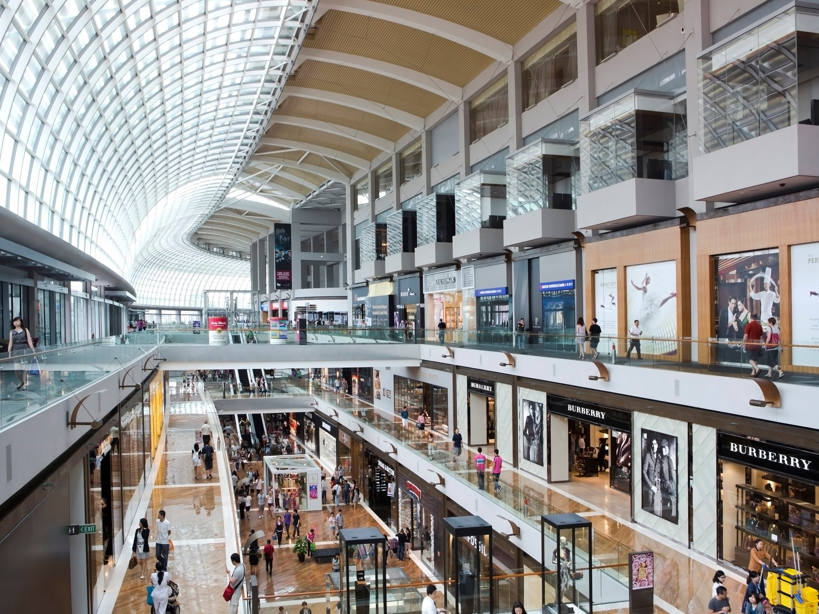
6
판매 업무
단원 목표
쇼핑에 관한 표현을 말할 수 있다.
물건에 대한 정보를 제공하는 표현을 말할 수 있다.
손님이 원하는 제품을 안내하고 추천할 수 있다.
학습 내용
면세점 판매
기념품 가게
쇼핑센터 안내

Slide 2
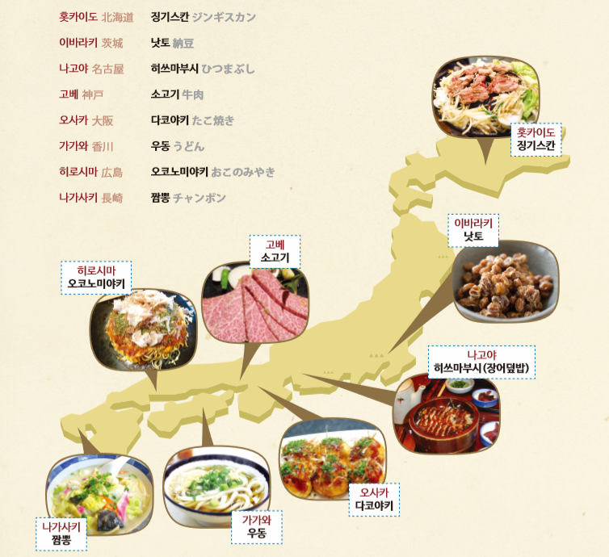
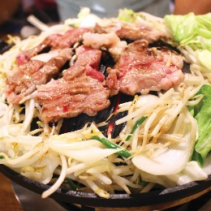
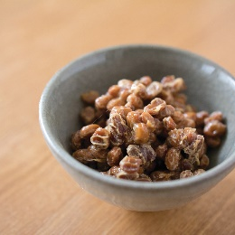
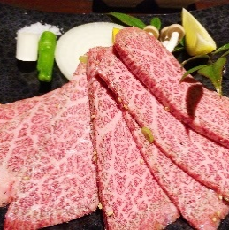
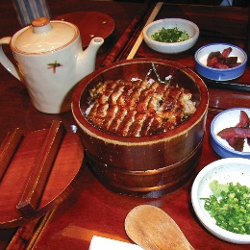
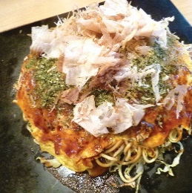
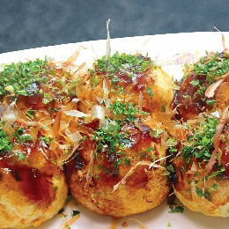
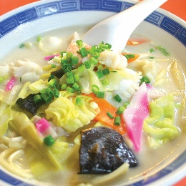
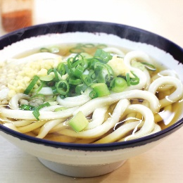
일본의 지역별 유명한 음식

Slide 3
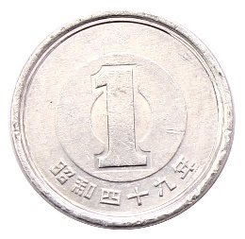
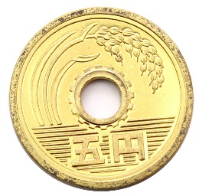
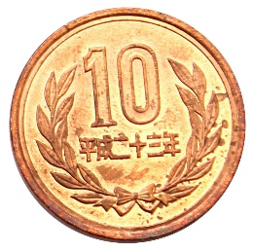
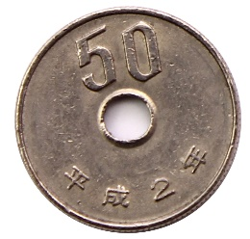
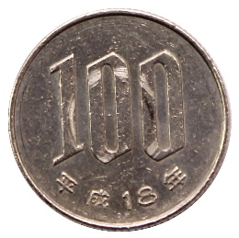
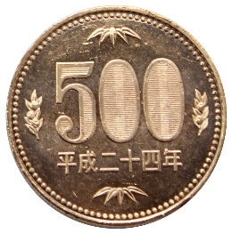
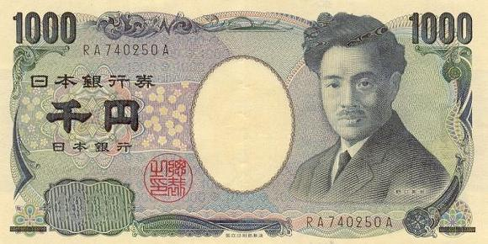
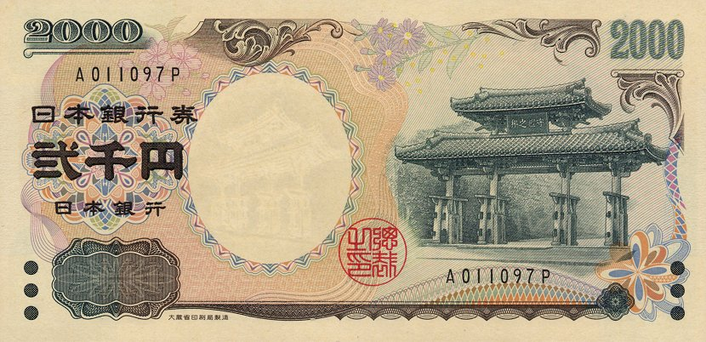
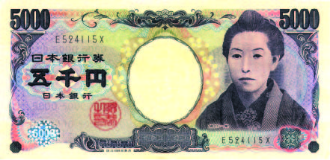
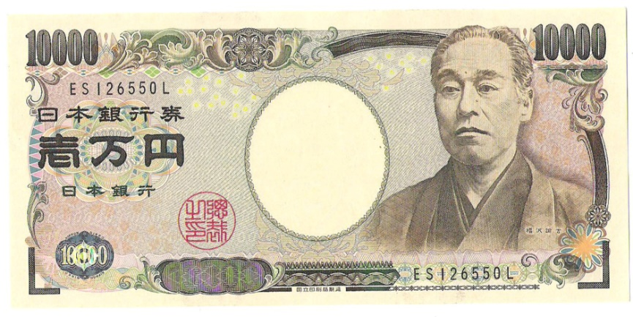
일본의 화폐

Slide 4
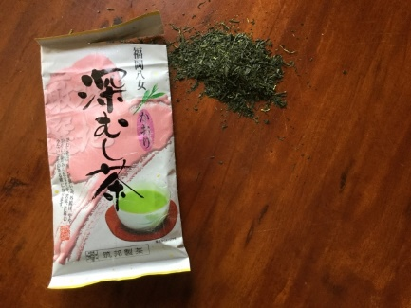
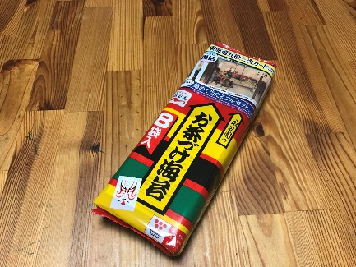
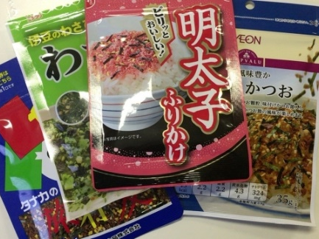
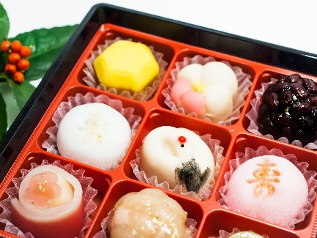
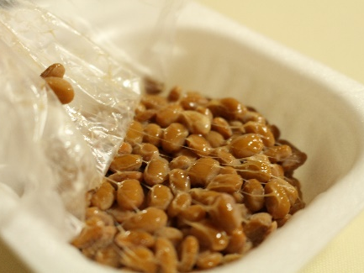
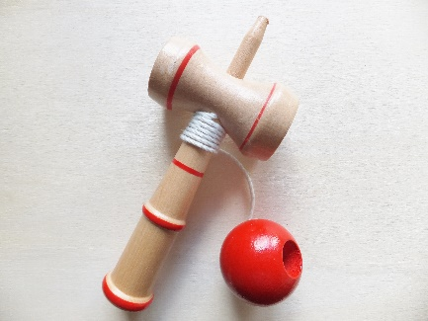
일본 여행을 기념할 만한 선물
おちゃ
おちゃづけ
ふりかけ
おかし
なっとう
けんだま
ゆかた

Slide 5
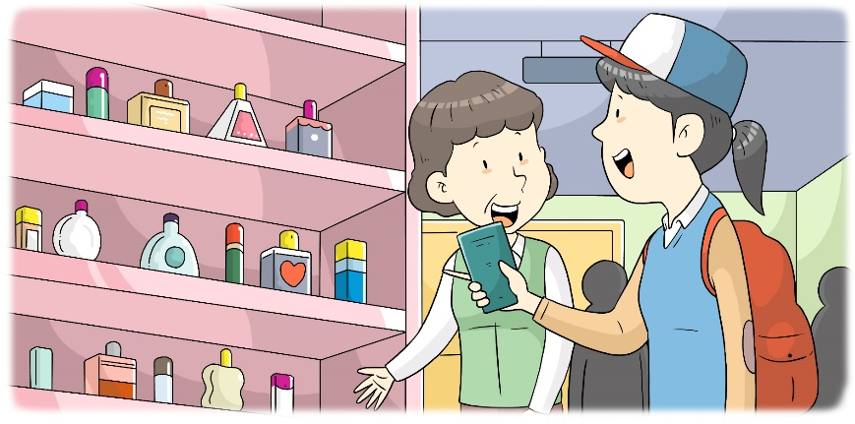
면세점 판매
店員 いらっしゃいませ。何を おさがしですか。
客 あの、 香水は ありますか。
店員 はい、こちらです。
客 このごろ 人気が あるのは どれですか。
店員 人気が ある ものですね。こちらです。
客 どんな 香りですか。
店員 さわやかで やわらかい 香です。いかがですか。
客 いいですね。じゃ、これに します。
なに
こう すい
にん き
にん き
かお
かお

Slide 6
こうすい
향수
요즈음
인기
향기
상쾌하다
부드럽다
어떠십니까?
香水
このごろ
人気
香り
さわやかだ
やわらかい
いかがですか
にん き
かお

Slide 7
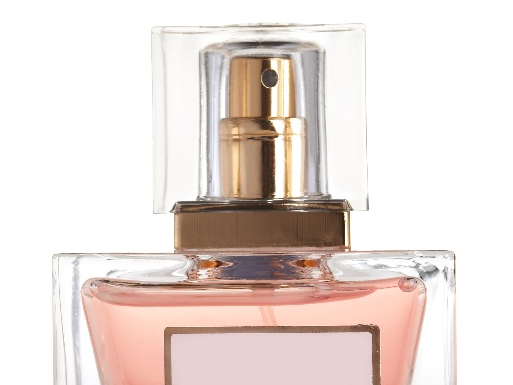
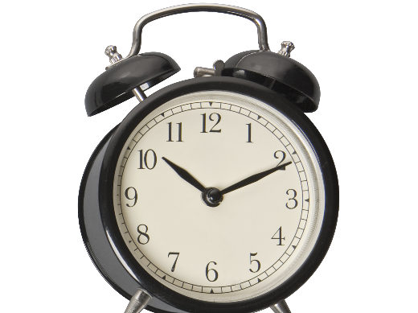
1. 다음 단어를 그림과 연결하고 보기와 같이 묻고 대답해 봅시다.
A : いらっしゃいませ。何を おさがしですか。
B : あのう、こうすいは ありますか。
A : こちらです。
なに
こうすい
➊
A : いらっしゃいませ。何を おさがしですか。
B : あのう、めざましどけいは ありますか。
A : こちらです。
なに
めざましどけい

Slide 8
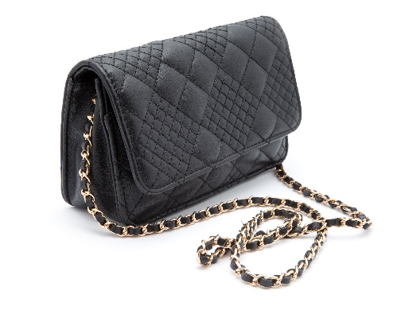
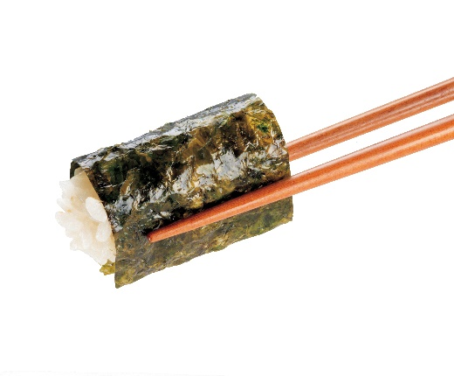
➋
A : いらっしゃいませ。何を おさがしですか。
B : あのう、かばんは ありますか。
A : こちらです。
なに
かばん
➌
A : いらっしゃいませ。何を おさがしですか。
B : あのう、かんこくの のりは ありますか。
A : こちらです。
なに
かんこくの のり

Slide 9
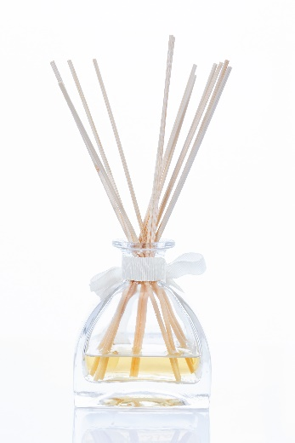
2. 잘 듣고 보기와 같이 대답해 봅시다.
さわやかだ / やわらかい / もの
→ さわやかで やわらかい ものです。

Slide 10
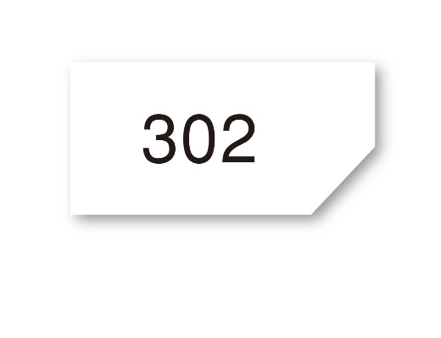
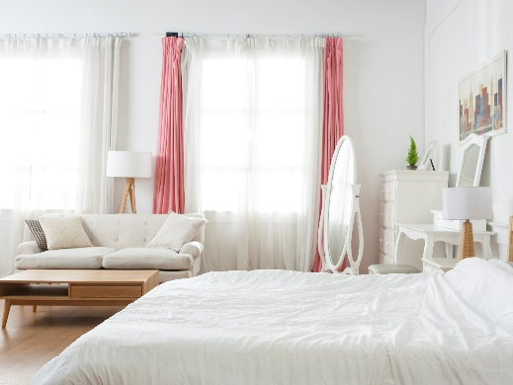
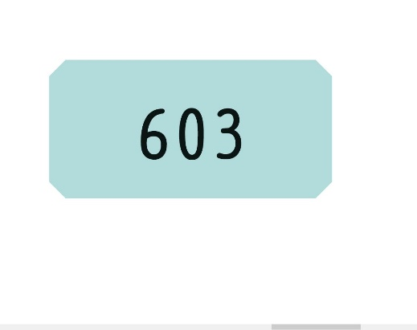
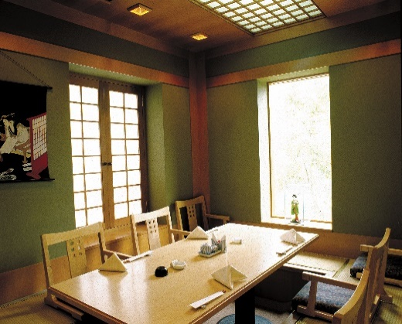
➊
しずかだ / あかるい / へや
→ しずかで あかるい へやです。
➋
しんせつだ / おいしいい / みせ
→ しんせつで おいしいい みせです。

Slide 11
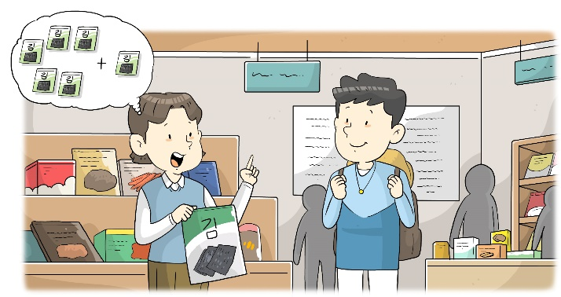
기념품 가게
店員 何を おさがしですか。
客 おみやげ用 の のりが 買 いたいんですが。
店員 のりですか。こちらの のりは いかがですか。
ひとつ 2,000ウォンですが、いつつ 買えば ひとつは サービスです。
客 では、むっつで 1万ウォンですね。 とても 安 くて いいですね。
味は どうですか。
店員 味も いいですよ。 あっさりして いて とても おいしいです。
うちの おすすめです。
なに
よう
か
か
まん
やす
あじ
あじ

Slide 12
あじ
맛
담백하고
맛있다
우리(가게)
추천
선물
~용
김
사다
서비스
아주
싸다
좋다
味
あっさりしていて
おいしい
うち
おすすめ
おみやげ
～用
のり
買う
サービス
とても
安い
いい
よう
か
やす

Slide 13
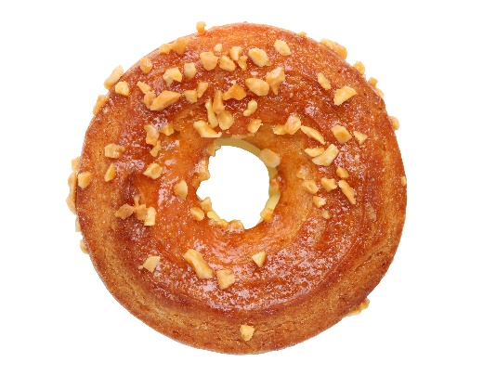
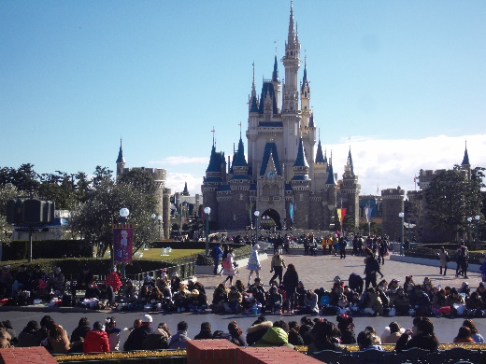
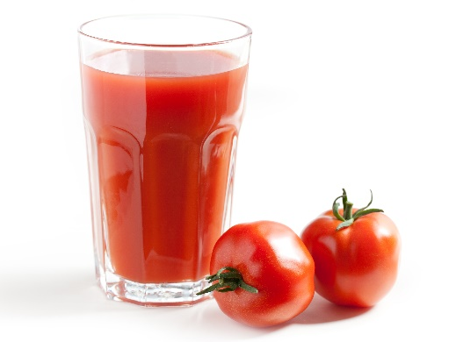
1. 서로 관계 있는 것끼리 선으로 연결해 봅시다.
いきたい
のみたい
たべたい

Slide 14
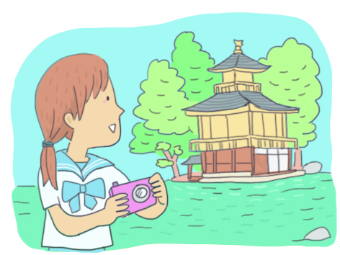
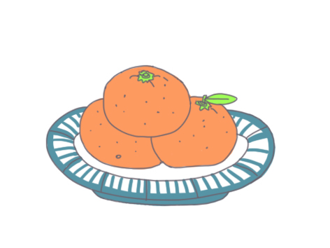
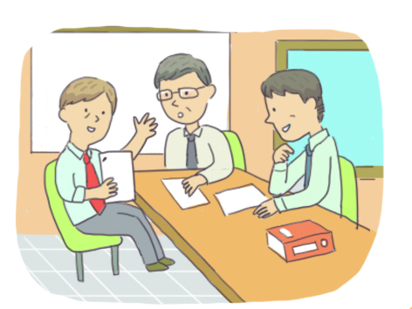
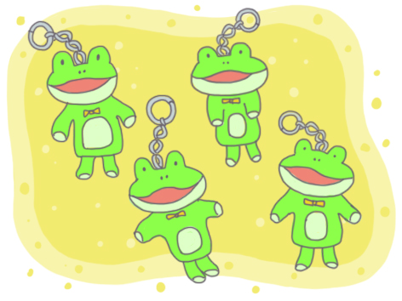
2. 잘 듣고 보기와 같이 대화해 봅시다.
A : これは いかがですか。みっつで 2,000ウォンです。
B : とても 安くて いいですね。
やす
みっつ / 2,000 / 安くて
➊
A : これは いかがですか。よっつで 4,000ウォンです。
B : とても かわいくて いいですね。
よっつ / 4,000 / かわいくて

Slide 15
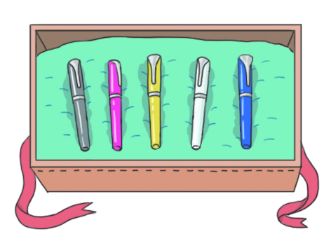
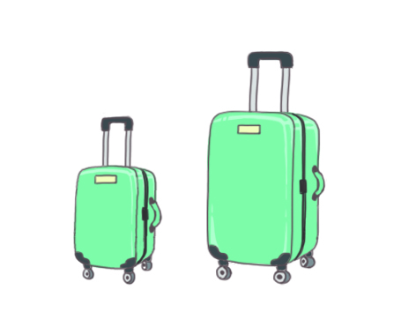
➋
A : これは いかがですか。いつつで 50,000ウォンです。
B : とても おおくて いいですね。
いつつ / 50,000 / おおくて
➌
A : これは いかがですか。ふたつで 80,000ウォンです。
B : とても かるくて いいですね。
ふたつ / 80,000 / かるくて

Slide 16
쇼핑센터 안내
スタッフ いらっしゃいませ。
観光客 こんにちは。ひとつ、聞きたい ことが あるんですが…。
ショッピングで 有名な ナムデムン市場と
トンデムン市場の 違いは 何ですか。
スタッフ ナムデムン市場は アクセサリーや インテリアなど
めずらしいものが いっぱい あります。
トンデムン市場は ファッションが 中心です。
き
ゆう めい
いち ば
いち ば
ちが
なん
いち ば
いち ば
ちゅう しん

Slide 17
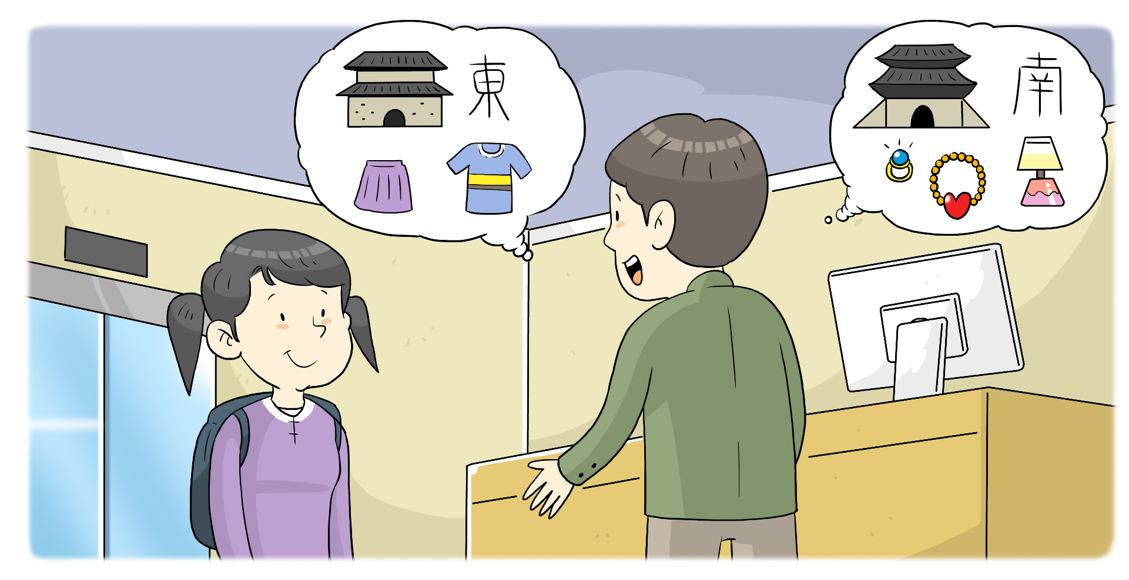
쇼핑센터 안내
観光客 では、ねだんは どちらが 安いですか。
スタッフ ものに よって 違いますので 一言では… 。
やす
ちが
ひと こと

Slide 18
き
물어보고 싶은 것
쇼핑
유명한
시장
차이
액세서리
인테리어
드물다
물건
많이
패션
중심
가격
~에 따라서
다르다
한마디
いっぱい
ファッション
中心
ねだん
～に よって
違う
一言
聞きたいこと
ショッピング
有名な
市場
違い
アクセサリー
インテリア
めずらしい
もの
ゆうめい
ちゅうしん
いち ば
ちが
ちが
ひとこと

Slide 19
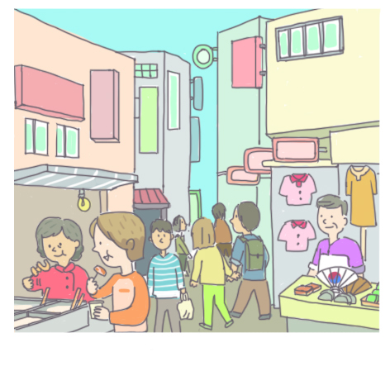
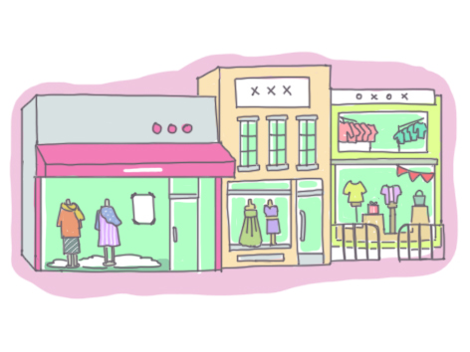
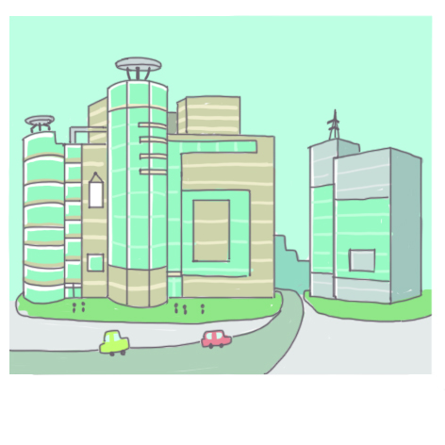
1. 본문의 내용과 일치하는 것끼리 연결해 보고 말해 봅시다.
➊
いち ば
ナムデムン市場
➋
いち ば
トンデムン市場

Slide 20
2. 그림에 해당하는 단어를 본문에서 찾아 가타카나로 써 봅시다.
➊
シ
ョ
ッ
ピ
ン
グ
➋
ア
ク
セ
サ
リ
ー

Slide 21
일본의 축제 때 볼 수 있는 가게입니다. 보기와 같이 주어진 그림의 가게와 연관된 단어를 아래에서 찾아서 쓰고 읽어 봅시다.
보기
➊
➋
かきごおり
いかやき
りんごあめ
➌
➍
➎
やきそば
きんぎょすくい
たこやき
➏
➐
➑
おこのみやき
ラムネ
よーよーつり

Slide 22
1. 색연필의 색을 보고 알맞은 단어를 보기에서 골라 써 봅시다.
くろい
きいろい
みどり
あおい
むらさき
あかい きいろい あおい むらさき くろい みどり

Slide 23
2. 사진과 관계 있는 맛을 찾아 써 봅시다.
➊
➋
からい
あまい
➌
➍
にがい
しおからい
あまい からい しおからい にがい

Slide 24
➊ 형용사
い형용사
기본형 | ～です | ～くて | ～くない | 명사 수식
おいしい 맛있다 | おいしいです 맛있습니다 | おいしくて 맛있고 | おいしくない 맛있지 않다 | おいしいもの 맛있는 것
いい 좋다 | いいです 좋습니다 | よくて 좋고 | よくない 좋지 않다 | いいもの 좋은 것
な형용사
기본형 | ～です | ～で | ～じゃ(では)ない | 명사 수식
ゆうめいだ 맛있다 | ゆうめいです 맛있습니다 | ゆうめいで 맛있고 | ゆうめいじゃない 맛있지 않다 | ゆうめいなひと 맛있는 것

Slide 25
➋ 큰 숫자 읽기
100 | 200 | 300 | 400 | 500 | 600 | 700
ひゃく | にひゃく | さんびゃく | よんひゃく | ごひゃく | ろっぴゃく | ななひゃく
800 | 900 | 1,000 | 3,000 | 4,000 | 8,000 | 10,000
はっぴゃく | きゅう ひゃく | せん | さんぜん | よんせん | はっせん | いちまん

Slide 26
1. 대화를 잘 듣고 손님이 구입하려고 하는 것은 무엇인지 고르시오.
➊
➋
➌
➍
➎

Slide 27
2. 대화의 빈칸에 공통으로 들어갈 말로 알맞은 것을 고르시오.
A : キムさん、何が んですか。
B : おこのみやきが んです。
なに
た
の
い
み
ある
➊ 食べたい ➋ 飲みたい ➌ 行きたい ➍ 見たい ➎ 歩きたい

Slide 28
3. 대화의 빈칸에 들어갈 말로 알맞은 것을 고르시오.
A : 中村さん、何が 飲みたいんですか。
B : が 飲みたいんです。
なか むら
の
なに
の
➊ かばん ➋ たこやき ➌ ジュース ➍ とけい ➎ おみやげ

Slide 29
4. 대화가 문맥에 맞도록 ( ) 안의 단어를 고치시오.
A : これは いかがですか。ふたつで 5,000ウォンです。
B : とても ( かるい ) いいですね。
→ とても いいですね。
かるくて

Slide 30
판매 업무와 관련된 표현들에 대해 더 알아봅시다.
➊ 何か 買いたい ものは ありますか。
무언가 사고 싶은 것이 있습니까?
➋ 韓国的な おみやげが ほしいです。
한국적인 선물을 사고 싶습니다.
➌ いくらですか。
얼마입니까?
➍ もっと やすいのは ありませんか。
좀 더 싼 것은 없습니까?
なに
か
かん こく てき

Slide 31
➎ それを ふたつ ください。
그것을 두 개 주십시오.
➏ すみません。お会計、お願いします。
실례합니다. 계산 부탁드립니다.
➐ 五千円、お預かりします。六百円の お返しです。
5,000엔 받았습니다. 600엔 거스름돈입니다.
かい けい
ねが
ご せん えん
あず
ろっ ぴゃく えん
かえ

Slide 32
시장놀이
자신이 가져온 물품에 가격을 붙여 놓습니다.
각자의 시트지에 번호를 매긴 후, 그 시트지를 들고 자신이 원하는 물건의 주인에게 얼마 인지 묻습니다.
물건의 주인이 물건 가격을 보여 주면 물어본 사람은 그 숫자를 일본어로 읽습니다.
학생 : すみません。 これ、 いくらですか。
물건 주인 : 가격표를 보여 준다.
학생 : ＊＊＊ウォンですね。
물건 주인 : はい、そうです。

Slide 33
물건의 주인은 학생이 가격을 바르게 읽으면 사인을 해 줍니다.
주어진 시간 안에 사인을 가장 많이 받은 사람부터 자기가 원하는 상품에 도전할 수 있는 기회가 생깁니다.
우선권을 가진 학생은 원하는 물건 앞에서 주인이 요구하는 금액을 잘 읽으면 물건을 얻 을 수 있습니다.

Slide 34
일본의 마쓰리
일본에서는 각 지역마다 특색있는 축제가 열리는데, 이를 마쓰리(まつり)라고 한다. 그 중에서 도쿄의 간다마쓰리, 교토의 기온마쓰리, 오사카의 덴진마쓰리는 일본의 3대 마쓰리이다.
그 밖에 아오모리의 네부타마쓰리, 삿포로의 유키마쓰리 등도 유명하다.

Slide 35
2월 유키마쓰리

Slide 36
5월 간다마쓰리

Slide 37
7월 기온마쓰리

Slide 38
7월 덴진마쓰리

Slide 39
8월 네부타마쓰리

Slide 40
일본의 마쓰리
마쓰리의 풍경
마쓰리에는 미코시가 등장한다. 유카타를 입고 나가서 금붕어 낚기를 하거나, 야타이에서 음식을 사먹고 기념품을 사기도 한다.

Slide 41
한국과 일본의 축제를 조사해 보자.

Slide 42
일본의 3대 마쓰리는 간다마쓰리, 기온마쓰리, 덴진마쓰리이다. ( )
유키마쓰리는 매년 겨울 2월에 홋카이도의 삿포로에서 열린다. ( )
O
O
일본의 마쓰리에 등장하는 가마를 ( ) 라고 한다.
미코시

